Slide 1



GIÁO ÁN DỰ THI
Đề tài: Phát triển ngôn ngữ
Hoạt động: Truyện " Ba cô gái"

Slide 2
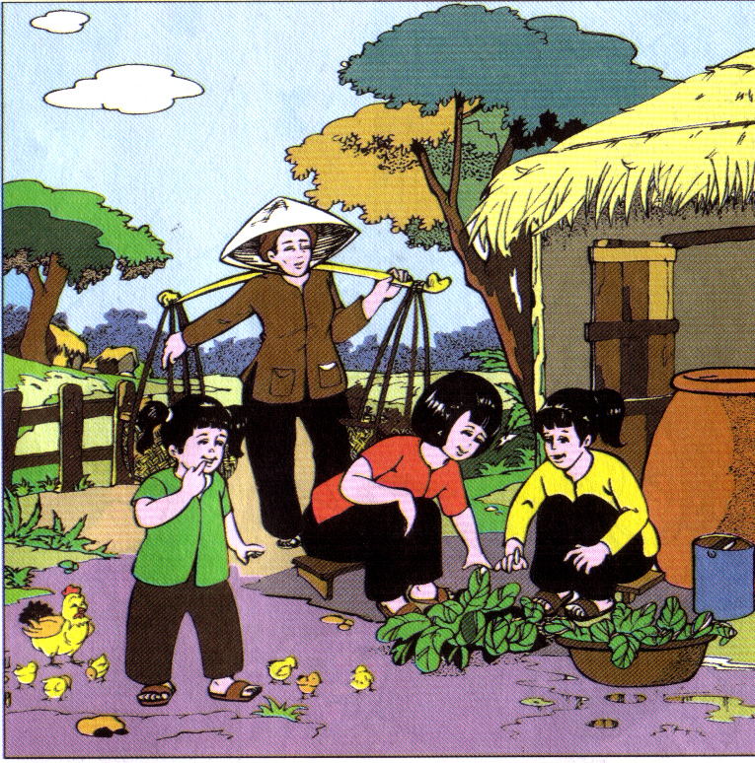

Slide 3
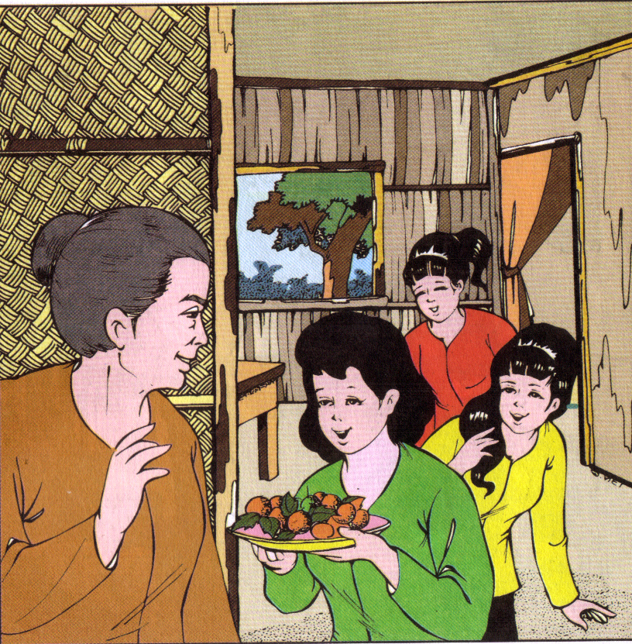

Slide 4
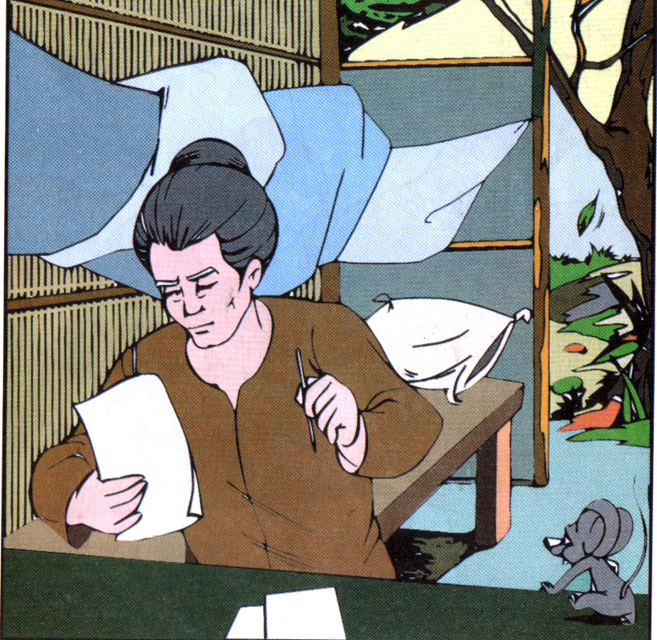

Slide 5
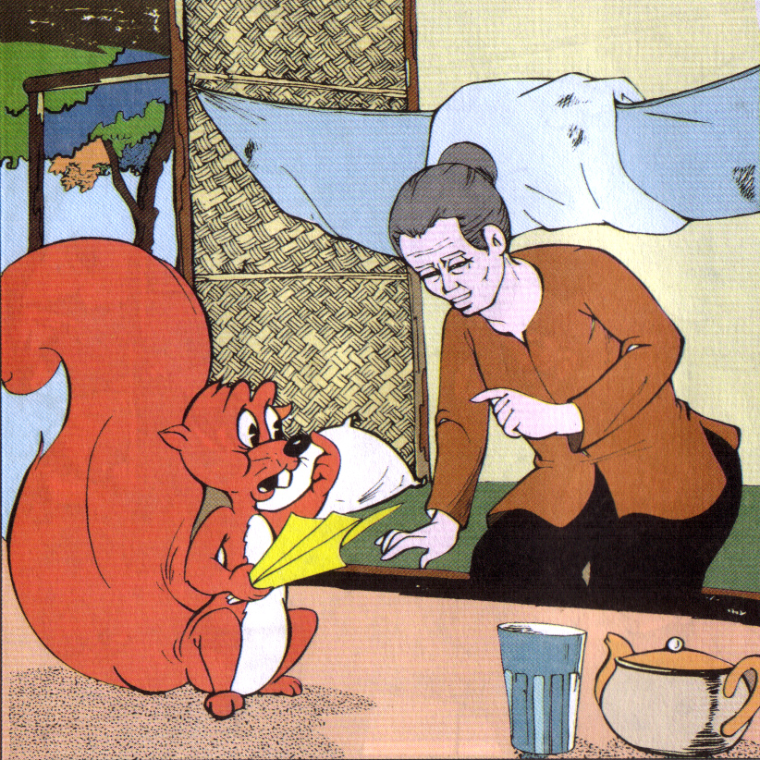

Slide 6
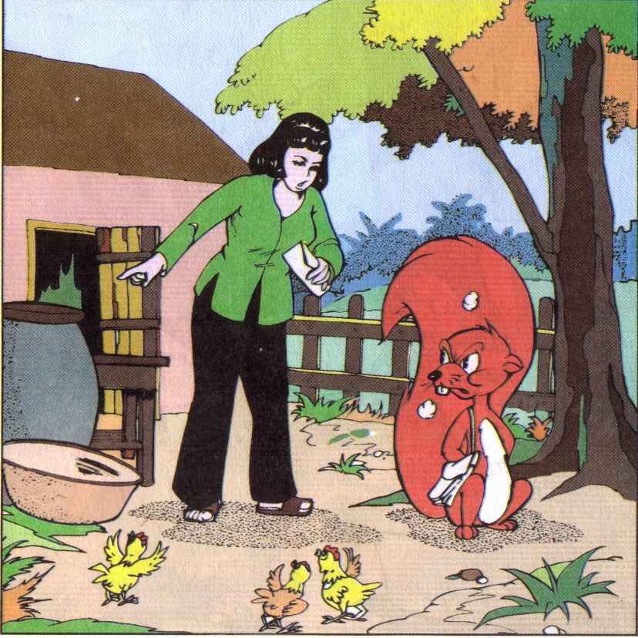

Slide 7
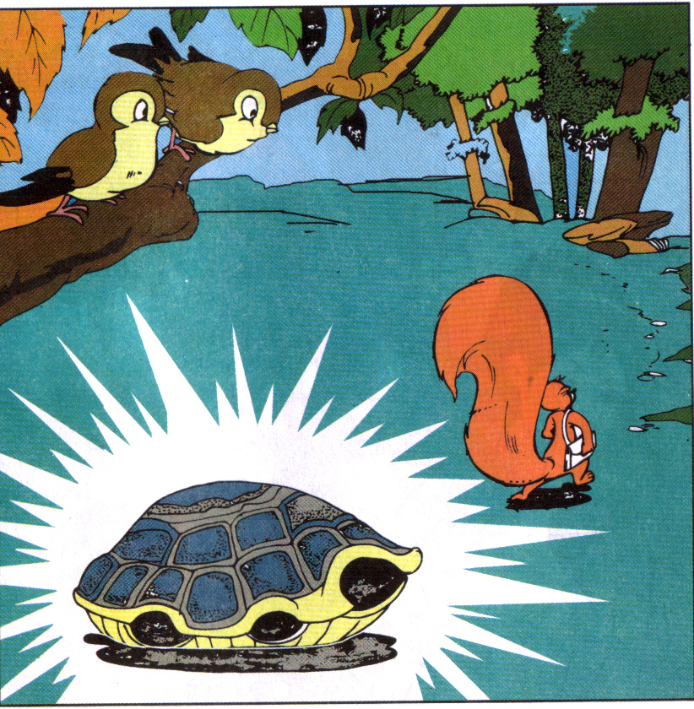

Slide 8
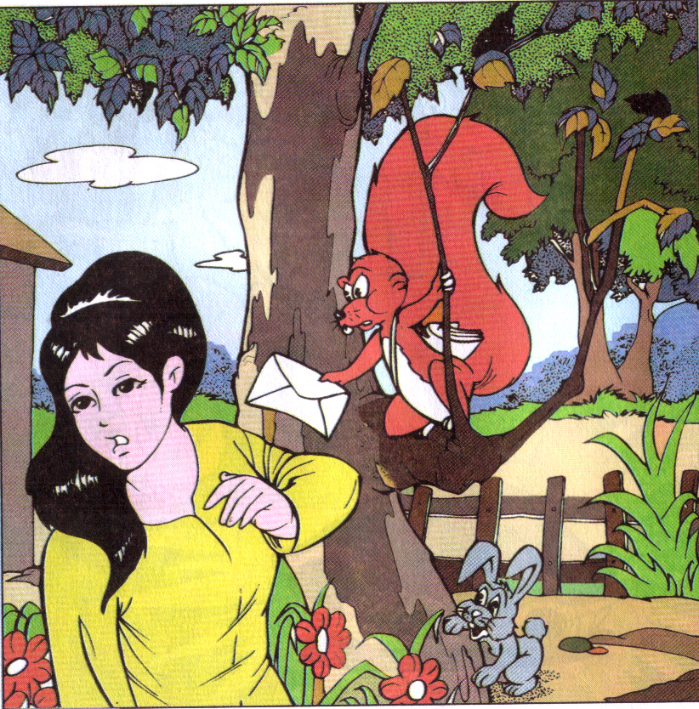

Slide 9
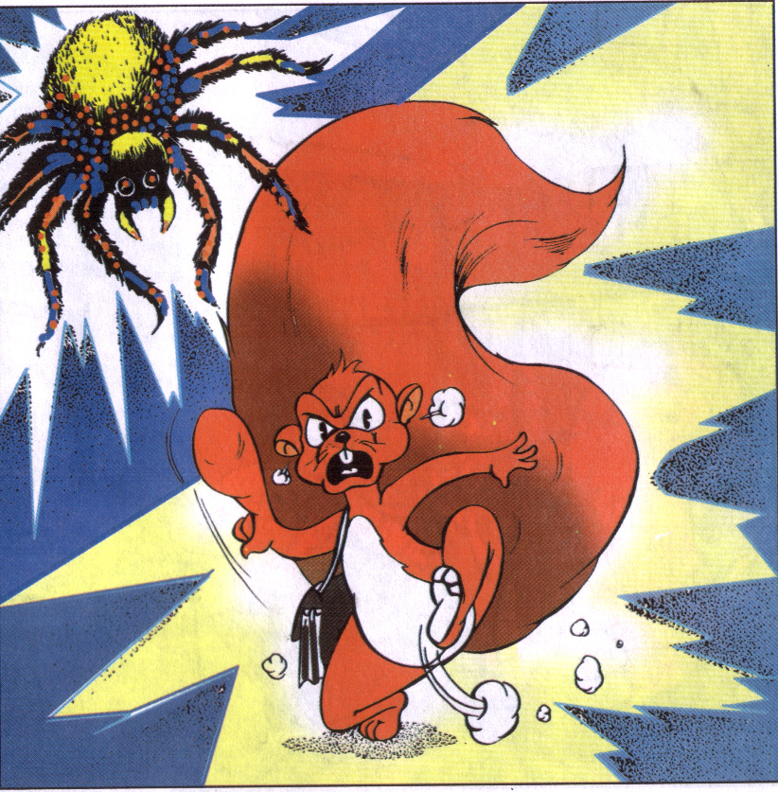

Slide 10
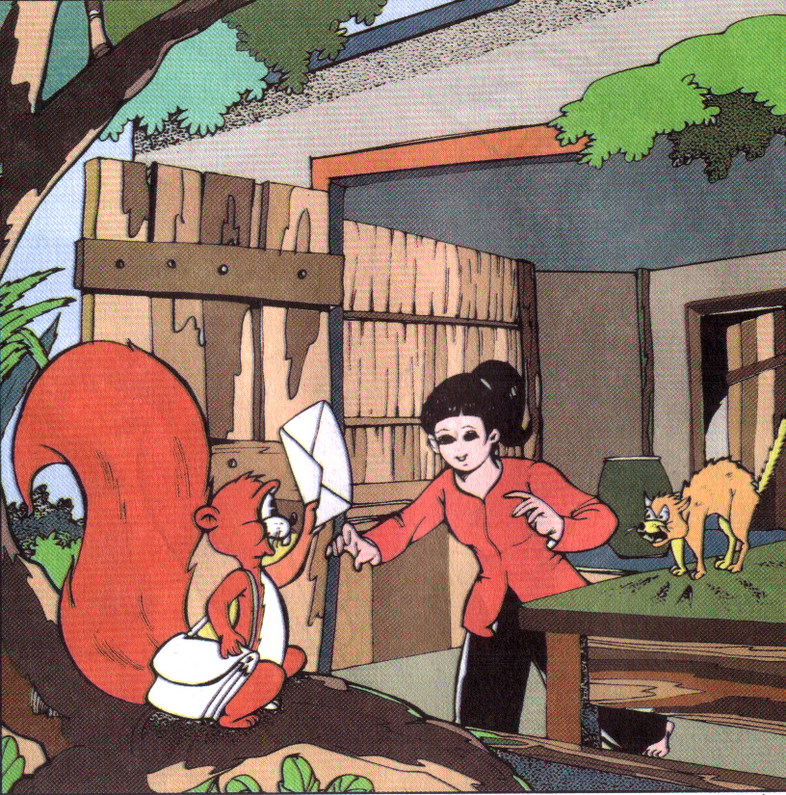

Slide 11
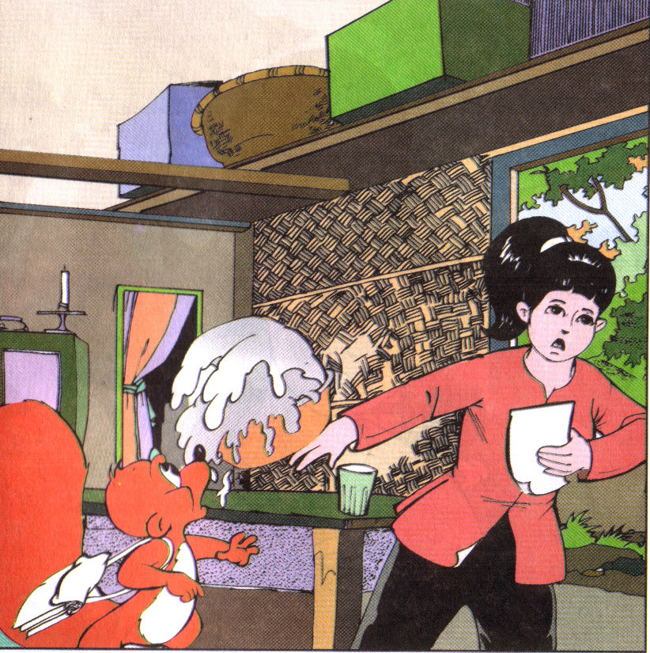

Slide 12
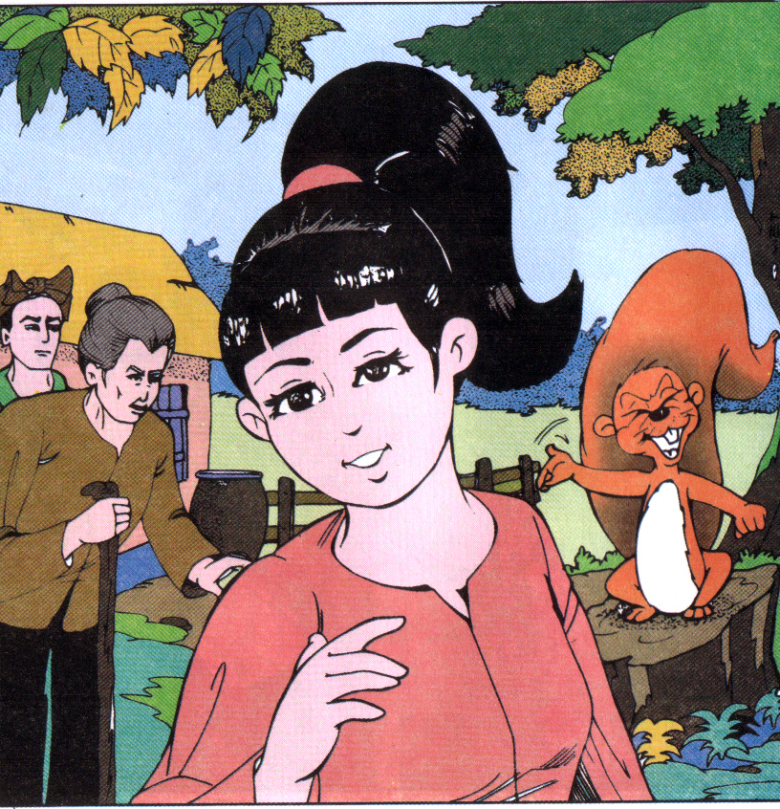

Slide 13
TRÍCH DẪN

Slide 16


Slide 17
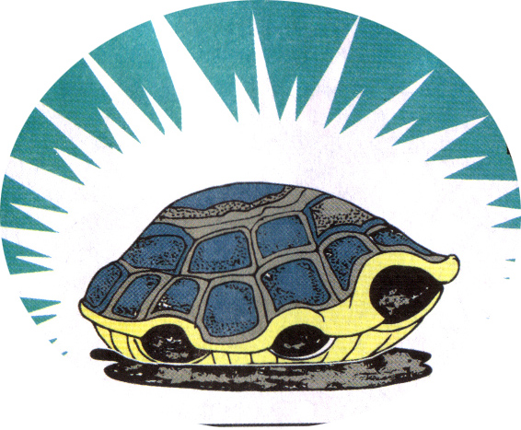
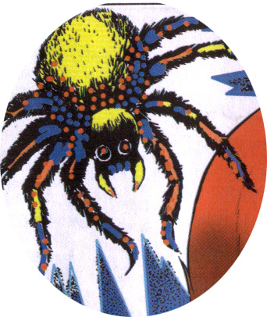

Slide 19

Nội dung đàm thoại

Slide 20
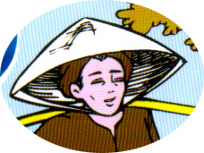
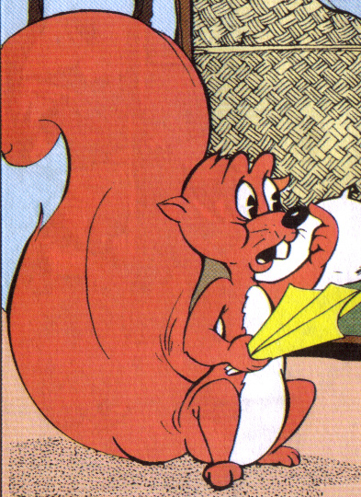
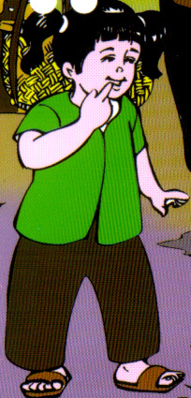
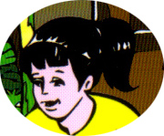
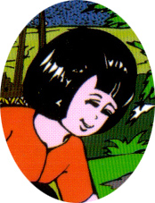
Câu chuyện có những nhân vật nào ?

Slide 21
Người mẹ đã nhờ ai mang thư đi cho các con?

Slide 22
Nghe sóc báo tin chị cả và chị hai có về
thăm mẹ ngay không?

Slide 23
Do không về thăm mẹ ngay nên điều gì đã
xảy ra với chị cả và chị hai ?

Slide 24
Nghe sóc báo tin mẹ ốm thì chị út như thế nào ?

Slide 25
Qua câu chuyện con nên học tập theo ai?
Vì sao ?

Slide 26


Slide 27
TRÒ CHƠI
TRUYỀN TIN – CHỌN TRANH

Slide 28

